Slide 1
Кластер на уроке иностранного языка

Slide 2
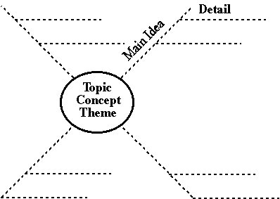
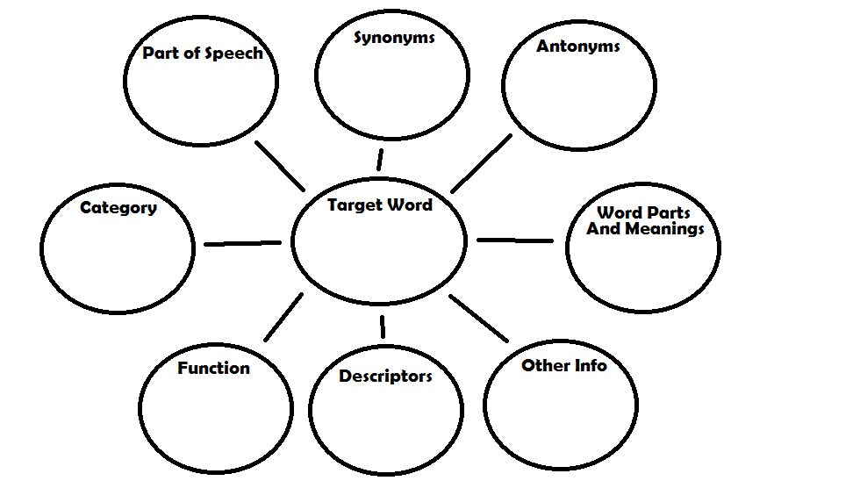
Кластер Associagram/ Cluster map/ Word Web/ Spider- gram/ Spider map/ Spidergraph
A diagram (= simple plan) with lines and circles for organizing information so that it is easier to use or remember
A drawing that shows a summary of facts or ideas, with the main subject in a central circle and the most important facts on lines drawn out from it.

Slide 3
Кластер
Деталь 2
тема
Деталь 1
Деталь 3

Slide 5
Концептуальное колесо (ромашка)
topic

Slide 6
living room
bedroom
hall
Rooms in a house
children’s room
bathroom
kitchen

Slide 7
Books
types
verbs
people

Slide 8
types
Books
verbs
historical
people
detective
write
reader
comedy
read
writer
horror
discuss
poet
mystery
imagine
character
romance
novalist
type
documentary
Science fiction
express
fantasy
adventure
issue

Slide 10
Antarctica
Ice melting
More clouds – more snowfall
Sea level rises
Food chain affected
flooding
Endangered species
Problems for people living on the coast
Notes:
Cluster Spotlight 9класс стр.134 упр.3

Slide 11
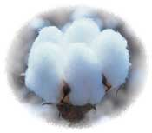
How people use cotton
Cotton
Cotton seeds
Oil
Fiber
Apparel
fertilizer

Slide 12
Деталь 2
Деталь 1
тема

Slide 13
Преимущества применения приема «Кластер»
позволяет охватить большой объем информации;
вовлекает всех участников коллектива в обучающий процесс;
дети активны и открыты, потому что у них не возникает страха ошибиться, высказать неверное суждение.

Slide 14
При работе с кластером развиваются УУД:
умение ставить вопросы;
выделять главное;
устанавливать причинно-следственные связи и строить умозаключения;
переходить от частностей к общему, понимая проблему в целом;
сравнивать и анализировать;
проводить аналогии.

Slide 15
Thanks for your attention!

